Slide 1
FUNKCIJE STRUKTURE PROTONA
SEBASTIAN HORVAT
MENTOR: PROF. DR. SC. KREŠIMIR KUMERIČKI

Slide 2
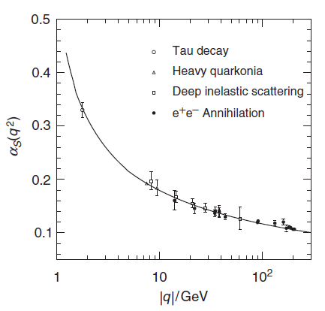
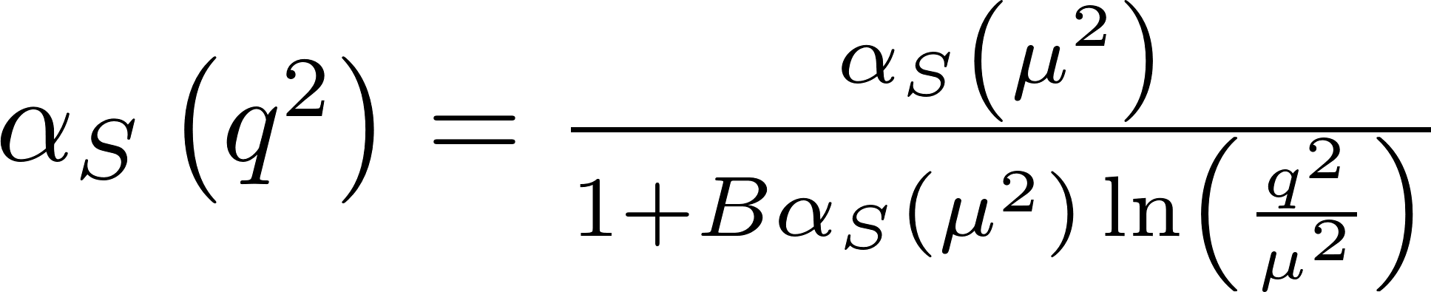
Klizanje QCD konstante vezanja
Preuzeto iz [1].

Slide 3
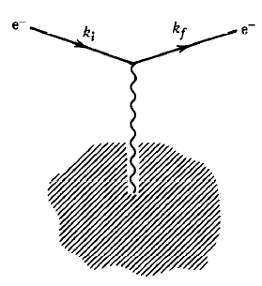
Elastično elektron-proton raspršenje.
Preuzeto iz [2].
FORM FAKTORI ~ RASPODJELA NABOJA I STRUJA U PROTONU

Slide 4
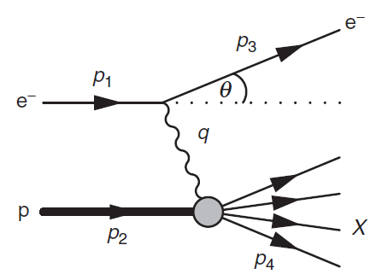
Preuzeto iz [1].
Duboko neelastično raspršenje (DIS).

Slide 5
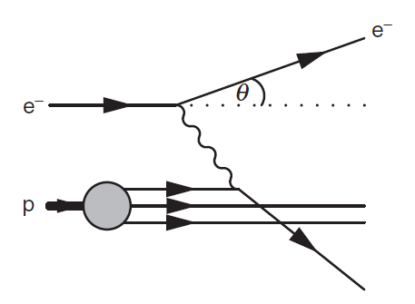
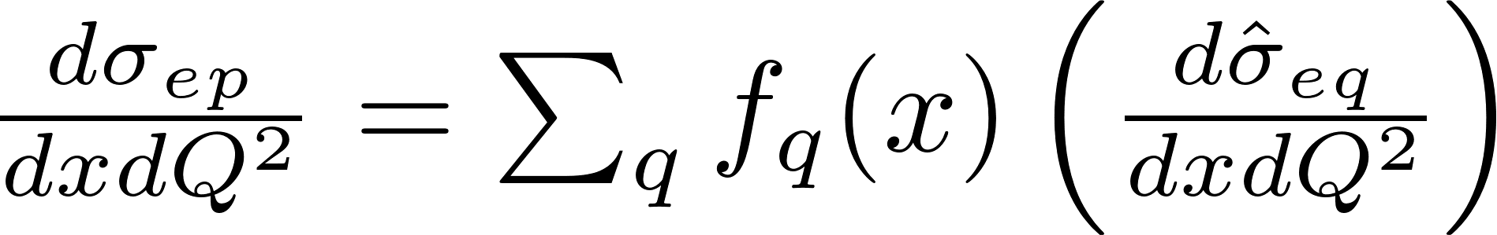
FORMULA ZA UDARNI PRESJEK BURZ
FAKTORIZACIJAAAAA
Faktorizacija
Preuzeto iz [1].
PARTONSKE DISTRIBUCIJSKE FUNKCIJE
~ RASPODJELA LONGITUDINALNOG IMPULSA PARTONA

Slide 6
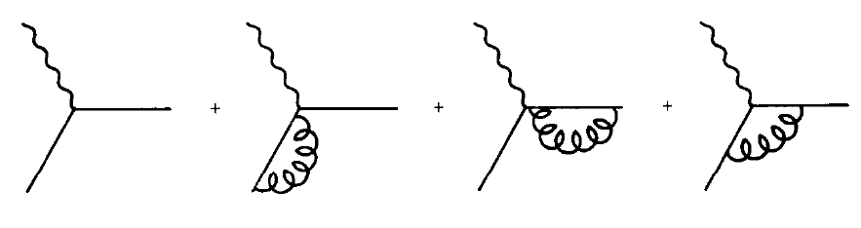
Preuzeto iz [2].
Altarelli-Parisi jednadžba evolucije.

Slide 7

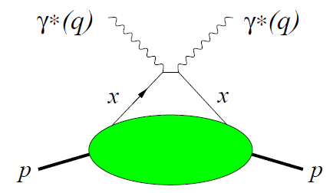
OPTIČKI TEOREM:
Preuzeto iz [3].

Slide 8
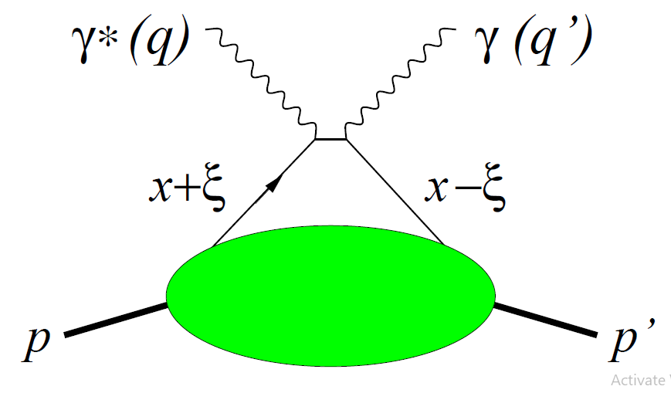
Koji bi još procesi mogli biti zanimljivi?
Preuzeto iz [3].
Duboko virtualno Comptonovo raspršenje. (DVCS)

Slide 9
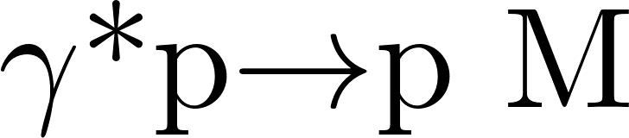
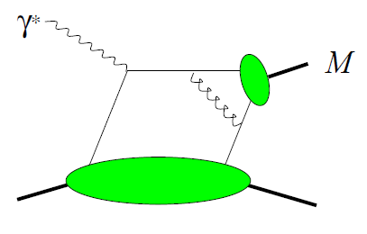
Preuzeto iz [3].

Slide 10
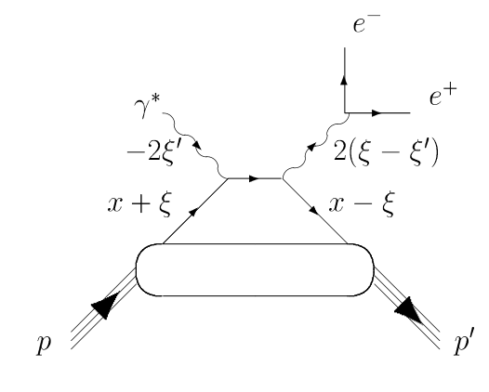
Preuzeto iz [4].
Dvostruko duboko virtualno Comptonovo raspršenje
(DDVCS)

Slide 11
GENERALIZIRANE PARTONSKE DISTRIBUCIJE
Preuzeto iz [3].

Slide 12
GPD ovisi o narednim varijablama:

Slide 13
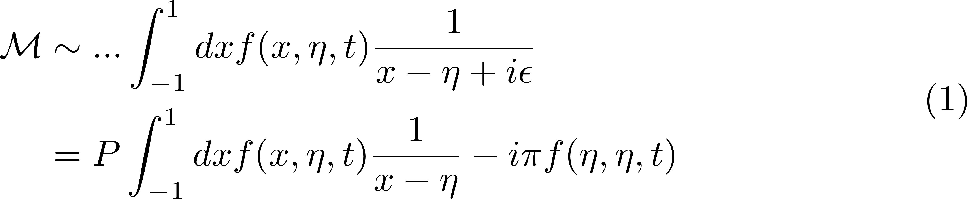
Kako ekstrapolirati GPD-ove iz eksperimenta?

Slide 14
Koja je korist GPD-a?
Npr. Ji pravilo suma:
GPD sadrži i raspodjelu transverzalnog impulsa, raspodjelu tlakova . . .

Slide 15
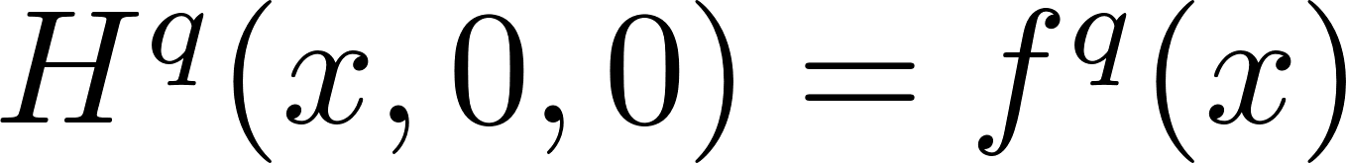
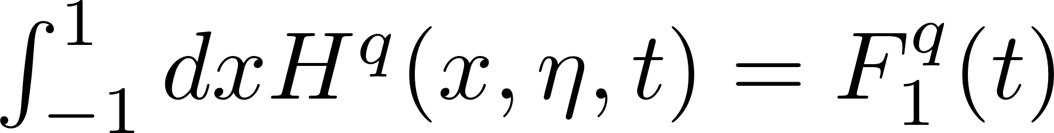
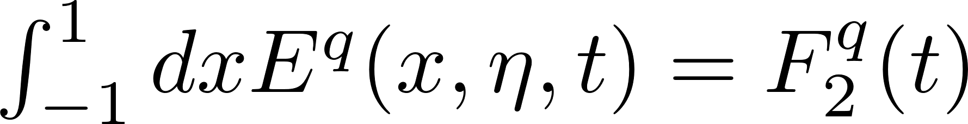
GPD-ovi sadržavaju i PDF-ove i Form faktore:

Slide 16
Perturbativne korekcije → evolucija
Općenito dosta komplicirano, ali . . .

Slide 17
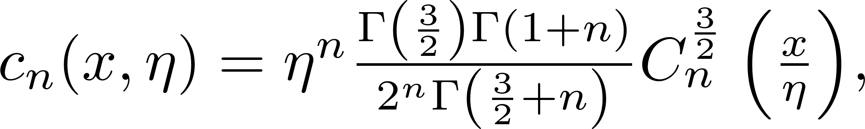
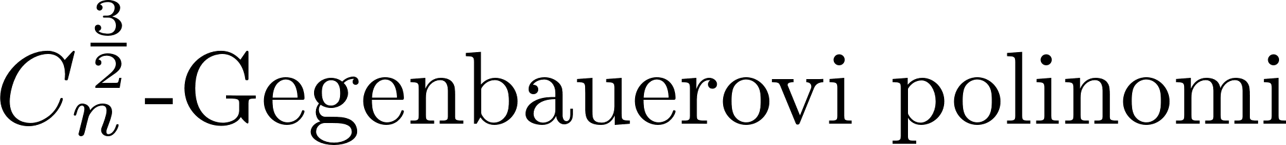
KONFORMALNI MOMENTI

Slide 18
S A Ž E T A K
ELASTIČNO RASPRŠENJE → FORM FAKTORI → GUSTOĆE
DIS → PDF → RASPODJELA LONGITUDINALNG IMPULSA
DVCS et.al.→ GPD → TRANSVERZALNI IMPULSI, ANGULARNI MOMENTI, TENZOR ENERGIJE-IMPULSA
JEDNADŽBA EVOLUCIJE → UVODJENJE KONFORMALNIH MOMENATA
OD SAD NA DALJE ČISTA MATEMATIKA . . .

Slide 19
KAKO REKONSTRUIRATI GPD IZ NJEGOVIH KONFORMALNIH MOMENATA?

Slide 20
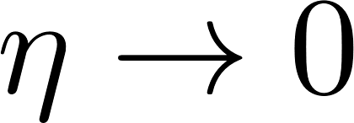
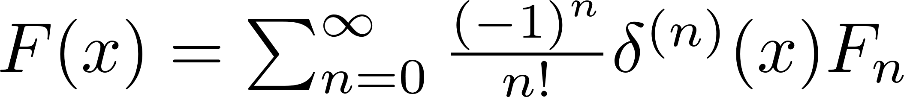
ALI . . . NPR. ZA
→ BESKORISNO U PRAKSI ☺

Slide 21
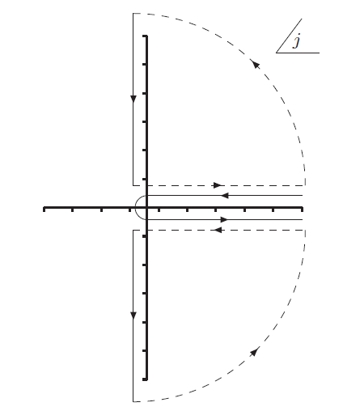
SOMERFIELD WATSON REPREZENTACIJA
Preuzeto iz [5].

Slide 22
ANALITIČKO PRODULJENJE?
RECIMO DA JE UVJET ISPUNJEN
TAKODJER RECIMO DA MOŽEMO ZANEMARITI INTEGRACIJU PO LUKU HEHE

Slide 23
→ MELLIN-BARNES INTEGRAL

Slide 24
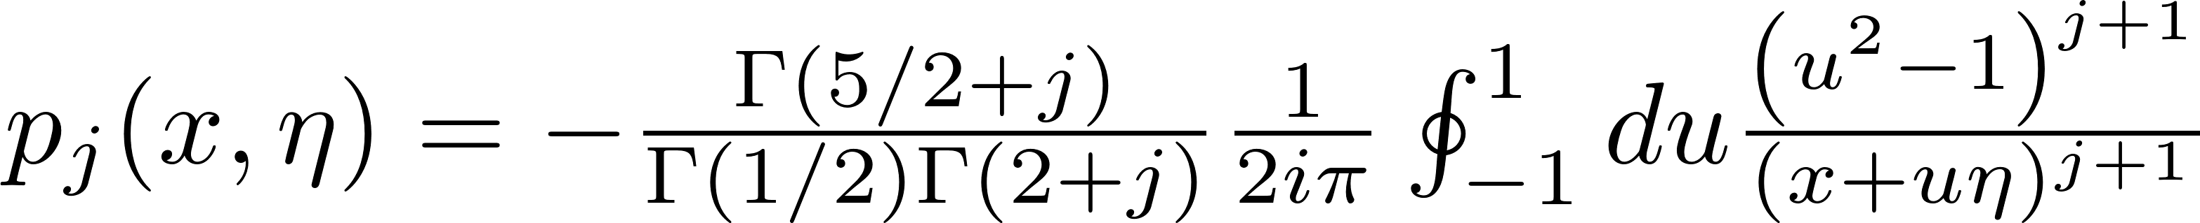
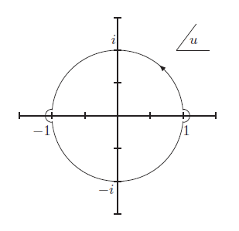
→ Schläffli integral:
Preuzeto iz [5].

Slide 25
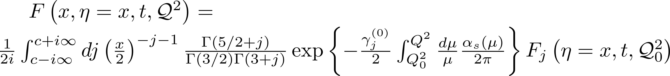

Slide 26
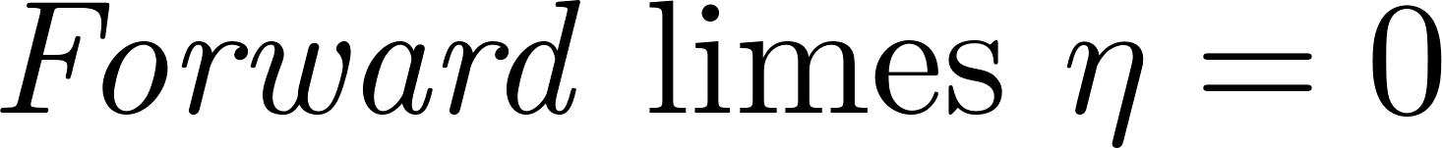
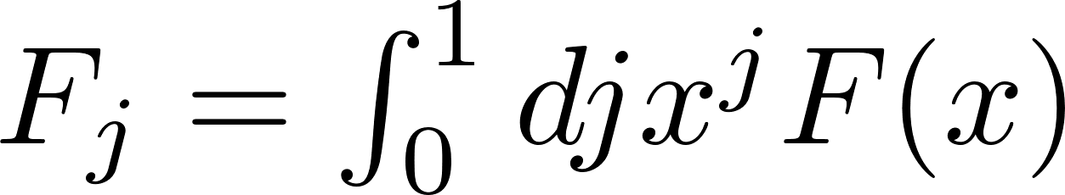
→ KONFORMALNI MOMENT SE SVODI NA MELLINOV MOMENT!

Slide 27
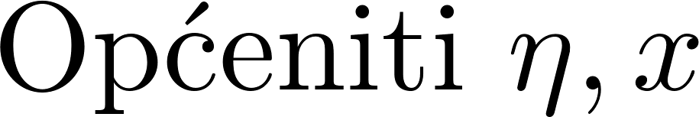
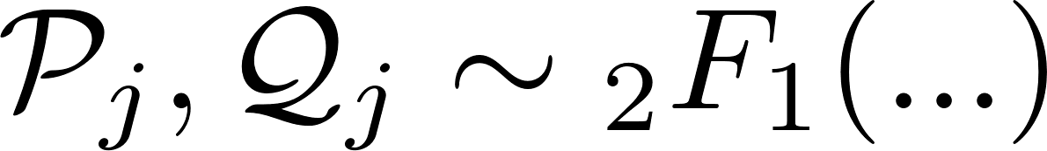
. . .

Slide 28
Što dalje?
Podrobnije provjeriti matematičke pretpostavke koje dovode do Mellin-Barnes integrala
Uzeti konkretan model GPD-a te provesti cijeli postupak

Slide 29
HVALA NA STRPLJENJU!

Slide 30
LITERATURA
[1] Thomson, Mark. Modern particle physics. Cambridge University Press, 2013.
[2] Halzen, Francis, and Alan D. Martin. Quark & Leptons: An Introductory Course In Modern Particle Physics. John Wiley & Sons, 2008.
[3] Diehl, Markus. "Generalized parton distributions." Physics Reports 388.2-4 (2003): 41-277.
[4] Guidal, M., and M. Vanderhaeghen. "Double deeply virtual Compton scattering off the nucleon." Physical review letters 90.1 (2003): 012001.
[5] Mueller, Dieter, and A. Schäfer. "Complex conformal spin partial wave expansion of generalized parton distributions and distribution amplitudes." Nuclear Physics B 739.1-2 (2006): 1-59.

